Slide 1
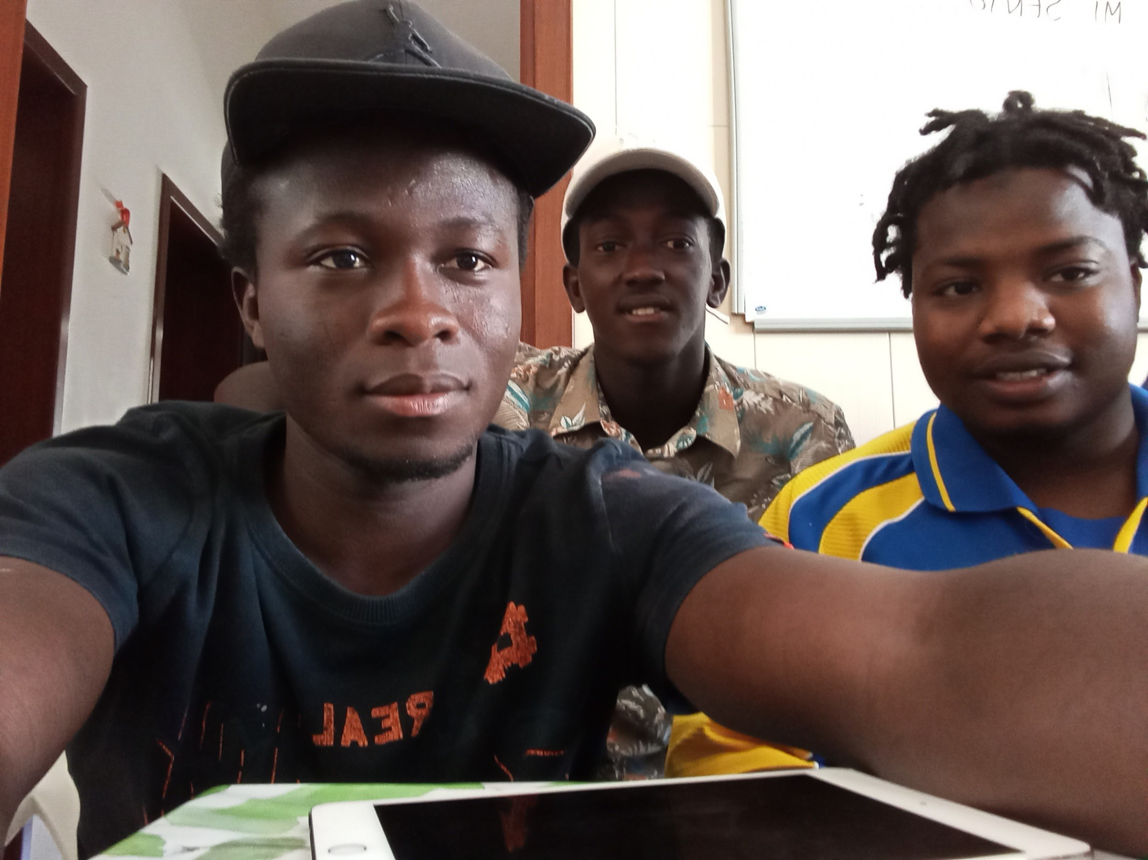
Lo sport ci aiuta a crescere
Lo sport va oltre la semplice attività fisica

Slide 2
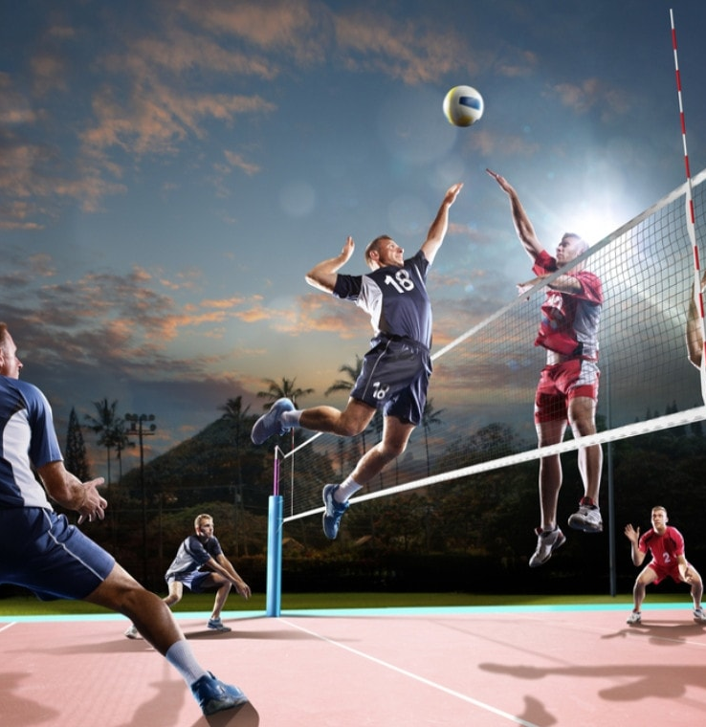
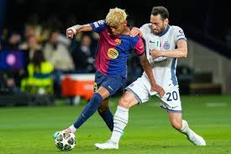
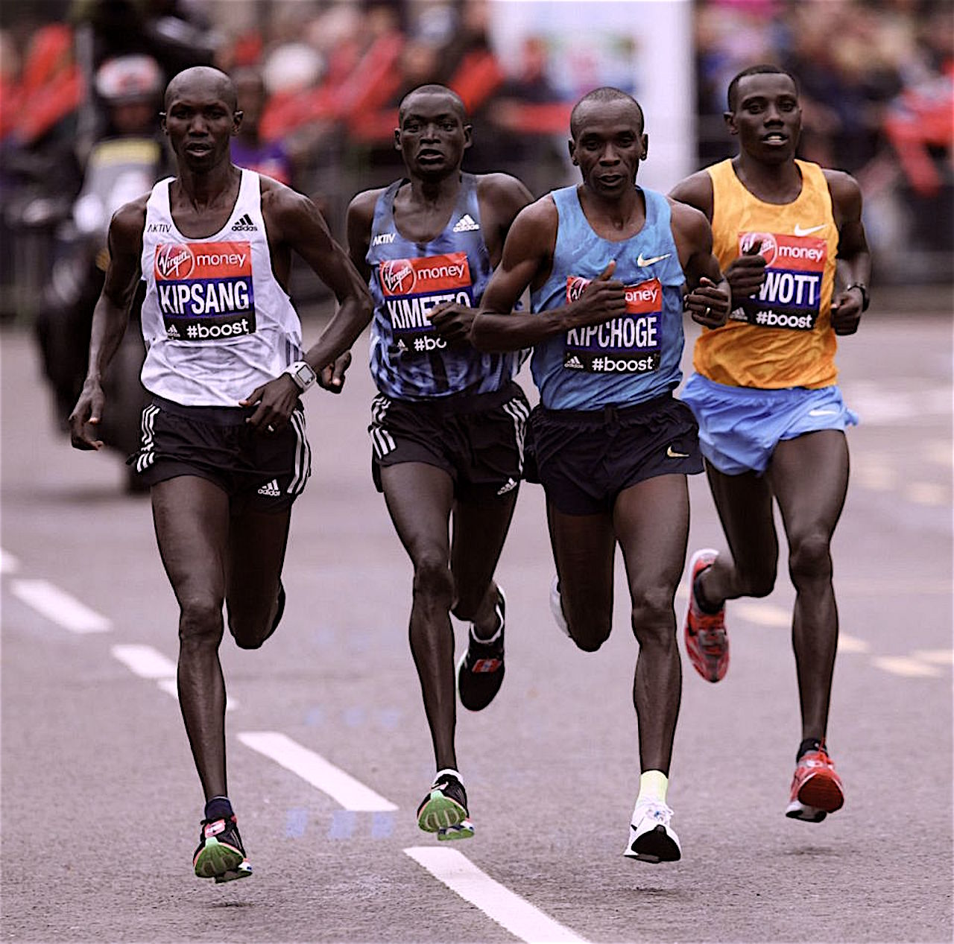
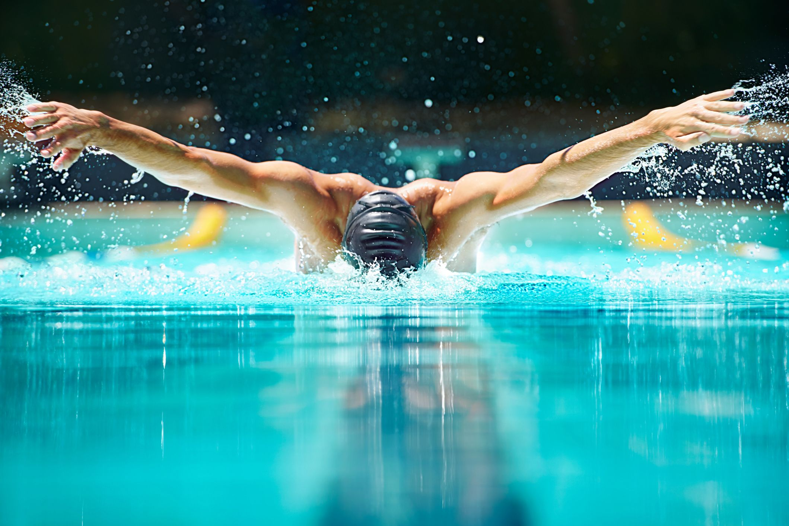
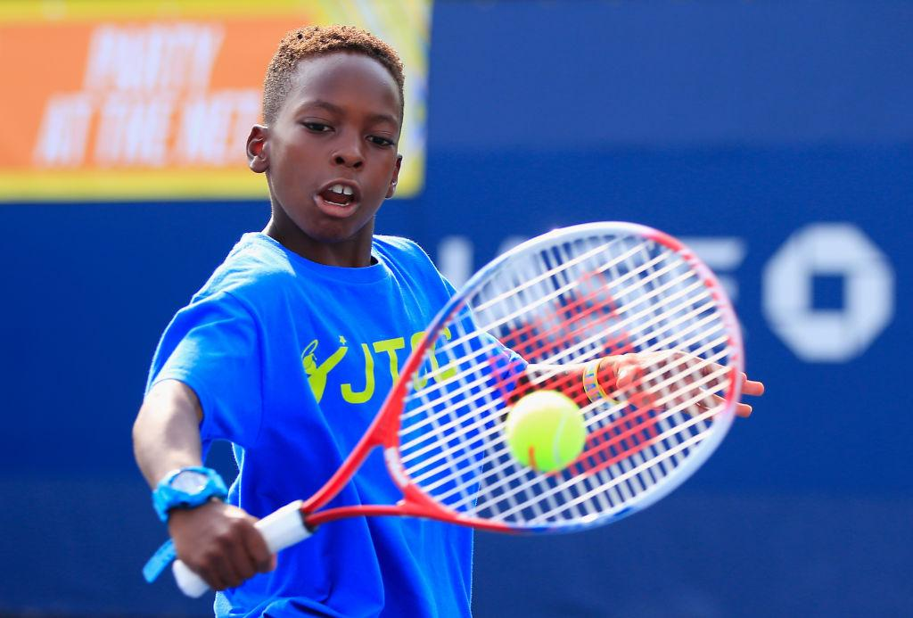
A noi piacciono molto: La maratona, il calcio, il nuoto, la pallavolo, il tennis.

Slide 3
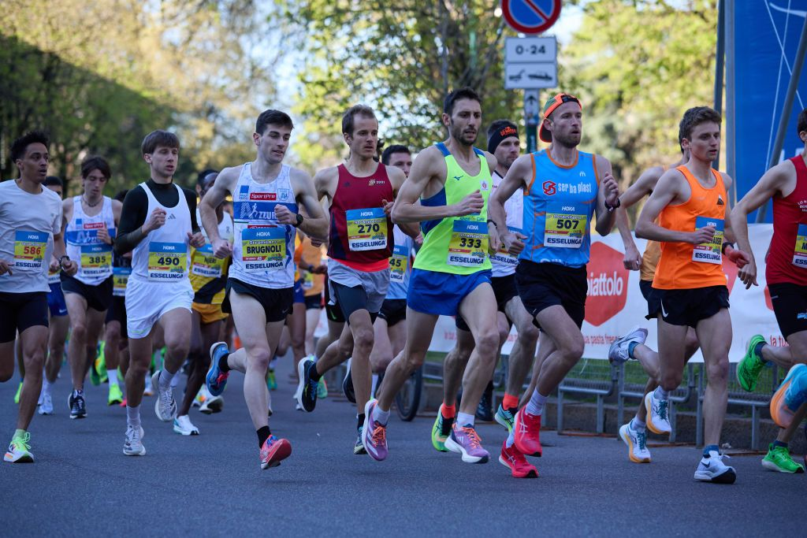
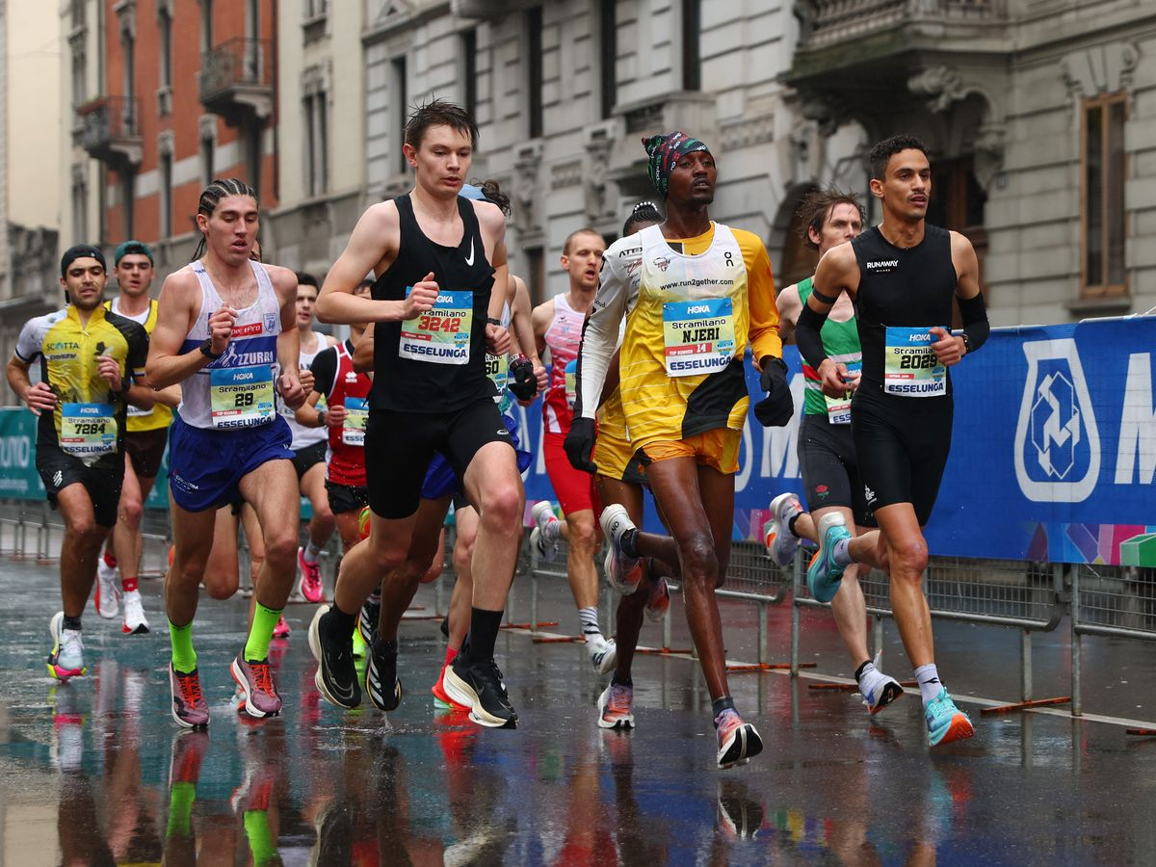
La maratona è una specialità sia maschile sia femminile dell'atletica leggera.
E un evento di corsa su strada.
La maratona piu famosa e' quella di New York.

Slide 4


Il calcio
Il calcio è una disciplina sportiva di squadra, ciascuna squadra deve essere composta da undici giocatori che si affrontano con l' obiettivo di segnare un numero maggiore di reti rispetto agli avversari. I calciatori possono colpire e controllare il pallone con qualsiasi parte del corpo, eccetto mani e braccia fatte per il portiere, al quale è consentito l' uso delle mani ma esclusivamente all'interno dell'area di rigore. La vittoria è attribuita alla squadra che realizza più gol al termine del tempo regolarmente

Slide 5
Il nuoto
Il nuoto è uno sport completo che fa bene al corpo e alla mente, offrendo numerosi benefici per la salute fisica e mentale. E uno sport simmetrico che coinvolge tutti i muscoli, migliorando la postura, la tonicità muscolare e la resistenza.

Slide 6
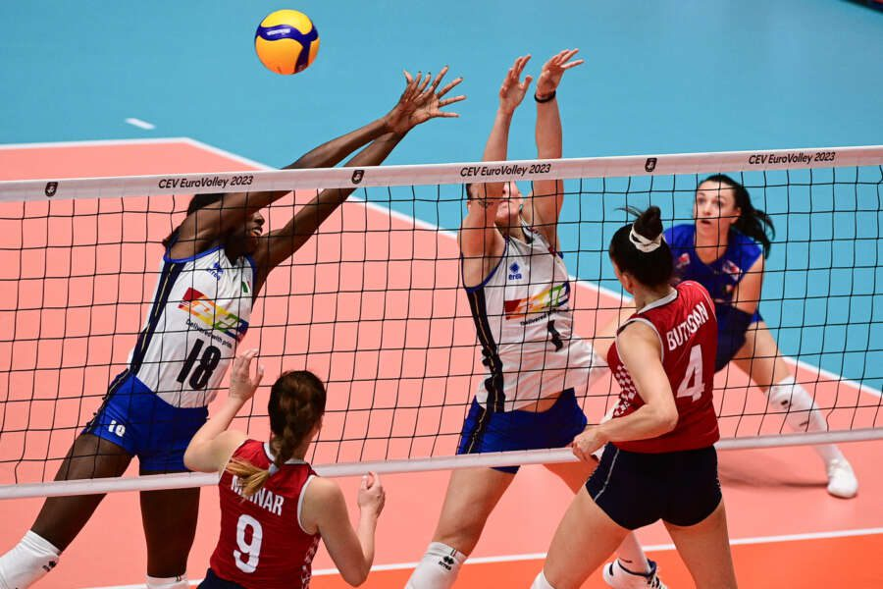
La pallavolo, conosciuta anche come volley, è uno sport di squadra dinamico. Si gioca tra due squadre su un campo diviso da una rete. La palla deve essere colpita con le mani e deve cadere nel campo avversario.

Slide 7
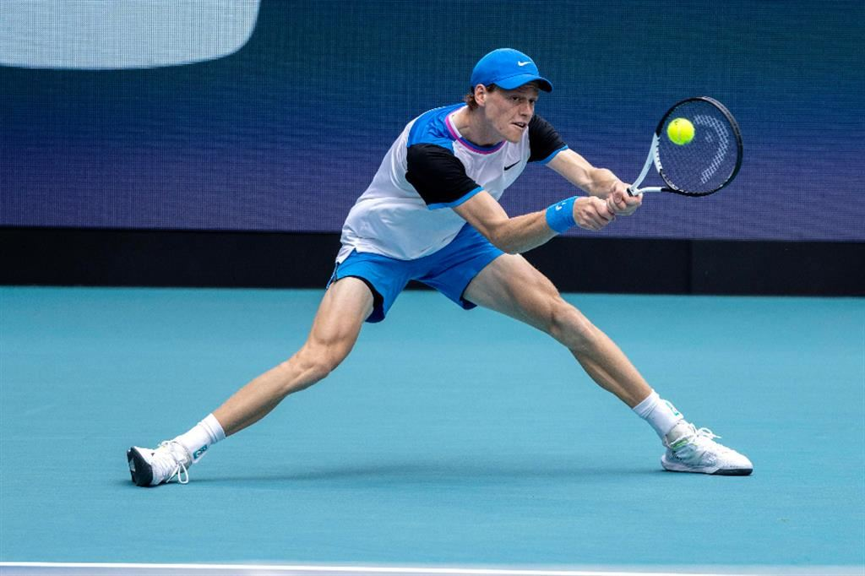
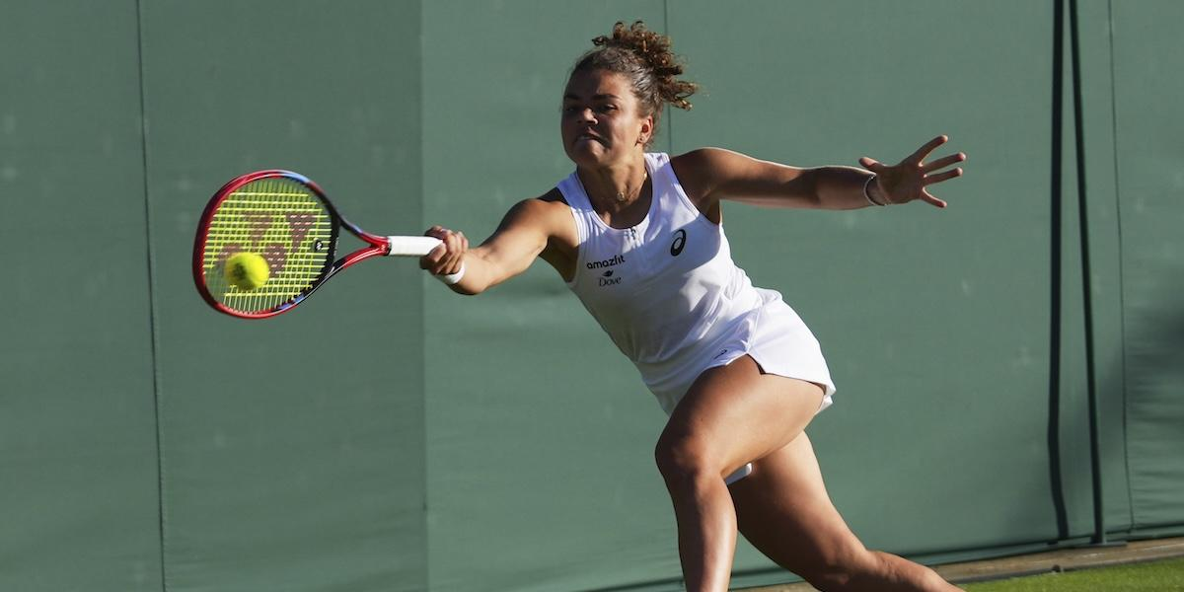
Il tennis è uno sport di racchetta individuale o di doppio, giocato su un campo diviso a metà da una rete bassa. L' obiettivo è colpire la palla con la racchetta e farla cadere all' interno dei limiti del campo l’avversario facendo in modo che l' avversario non riesce a ribatterla.

Slide 8
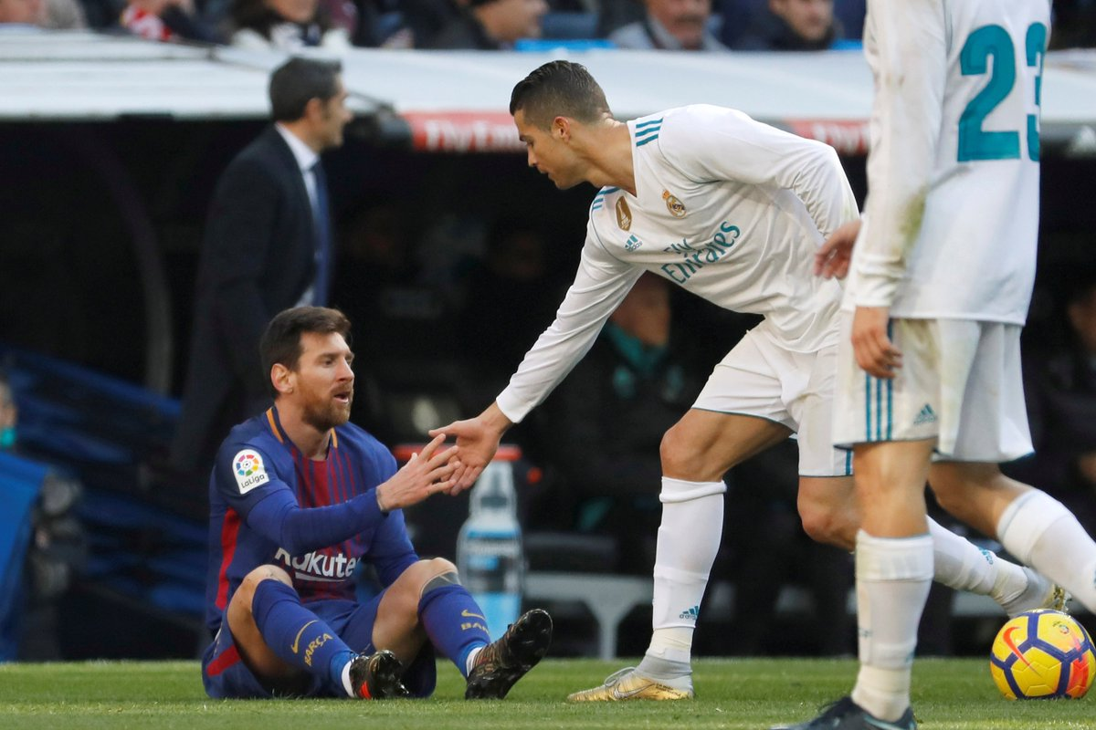
Il Fair play: concetto presente in tutti gli sport
Esempio
Il Fair play, espressione Inglese che significa letteralmente “gioco leale” o “gioco pulito”,è un concetto fondamentale nello sport e non solo, che va oltre il semplice rispetto delle regole. Rappresenta un'etica comportamentale basata su integrità, rispetto, onestà e sportività.

Slide 9
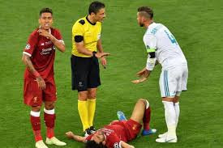
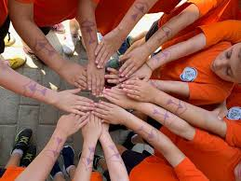

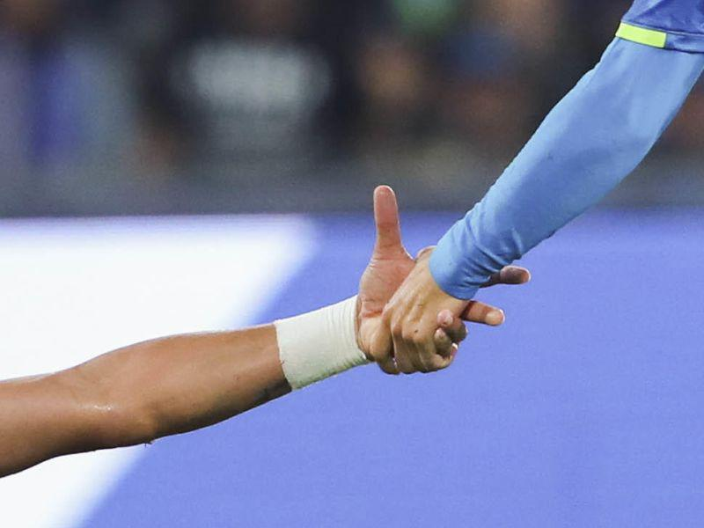

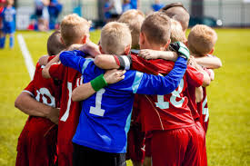
Comportamento leale e corretto con gli avversari di gioco

Slide 10
Il decalogo del Fair play
1} Lo sport dovrebbe essere innazitutto un occasione di gioia e piacere non solo una ricerca ossessiva della vittoria.
2)Giocare con lealtà:comportarsi in modo onesto e trasparente,senza ricorrere a inganni o sotterfugi.
3) Rispettare le regole del gioco: seguire le norme stabilite.
4) Rispettare gli avversari: considerarli come persone non solo come ostacoli e riconoscere il loro meriti
5) Rispettare i compagni di squadra, gli arbitri e gli spettatori: mantenere un comportamento educato e non aggressivo con tutti i partecipanti e gli attori del contesto sportivo.
6) Accettare la sconfitta con dignità: imparare dall'esperienza e non cercare scuse o colpe.
7) Rifiutare il doping, il razzismo, la violenza,la violenza e la corruzione.
8) Essere generosi e aiutare il prossimo:
9) Promuovere i valori del Fair play in ogni contesto.
10)Il Fair play ha valori universali, come il rispetto per gli altri, l'onestà e la solidarietà.

Slide 11
LE OLIMPIADI
i templi
Il
pugilato
La corsa
La lotta
erano
LUOGHI DOVE SI SVOLGEVAnO LE CERIMONIE RELIGIOSE
SI SVOLGEVANO ANCHE DEI GIOCHI IN ONORE DI ZEUS
GIOCHI CHIAMATI
il lancio
Gli sport
il salto
in lungo
OLIMPIADI
GLI ATLETI
MENTRE SI SVOLGEVANO I GIOCHI
Duravano 7 giorni
Se c’erano guerre dovevano essere sospese per la durata dei giochi
ERANO TUTTI MASCHI
Si svolgevano ogni 4 anni

Slide 12

I simboli delle olimpiadi
La bandiera olimpica
Ogni cerchio rappresenta un continente: rosso l'America, Nero l'Africa, verde l'Europa, giallo l'Asia e azzurro l'Oceania. i cerchi sono uniti fra loro come lo sono gli atleti uniti dallo spirito olimpico.

Slide 13
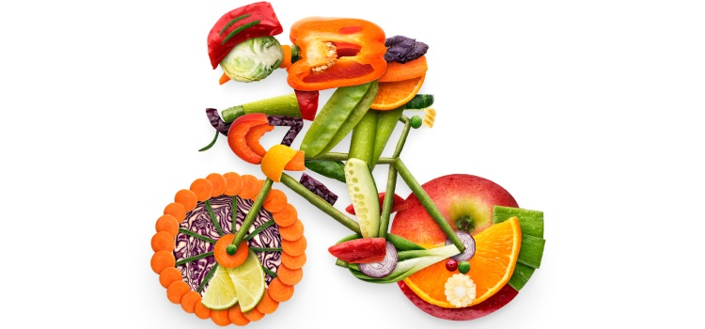
Alimentazione e sport
Per stare bene è importante non soltanto mangiare in modo salutare, ma anche praticare uno sport oppure fare movimento come passeggiate in montagna, campagna o nei parchi e giardini della città.
Bisogna evitare una vita troppo sedentaria, come quella davanti alla TV o ai giochi elettronici.

Slide 14
I
Ridurre a non
Più di 2 ore al
Giorno i giochi elettronici
Due-tre volte alla settimana:
arti marziali, canoa, danza, nuoto.
Tre volte alla settimana: (almeno 20 minuti al giorno) calcio, basket, pallavolo
Tutti i giorni: Fare una passeggiata, giocare all' aria aperta, aiutare a casa

